Slide 1


UỶ BAN NHÂN DÂN QUẬN LONG BIÊN
TRƯỜNG MẦM NON HOA HƯỚNG DƯƠNG
Hoạt động: Làm quen với toán:
Đếm đến 4, nhận biết nhóm số lượng 4
Đối tượng: Mẫu giáo bé

Slide 2

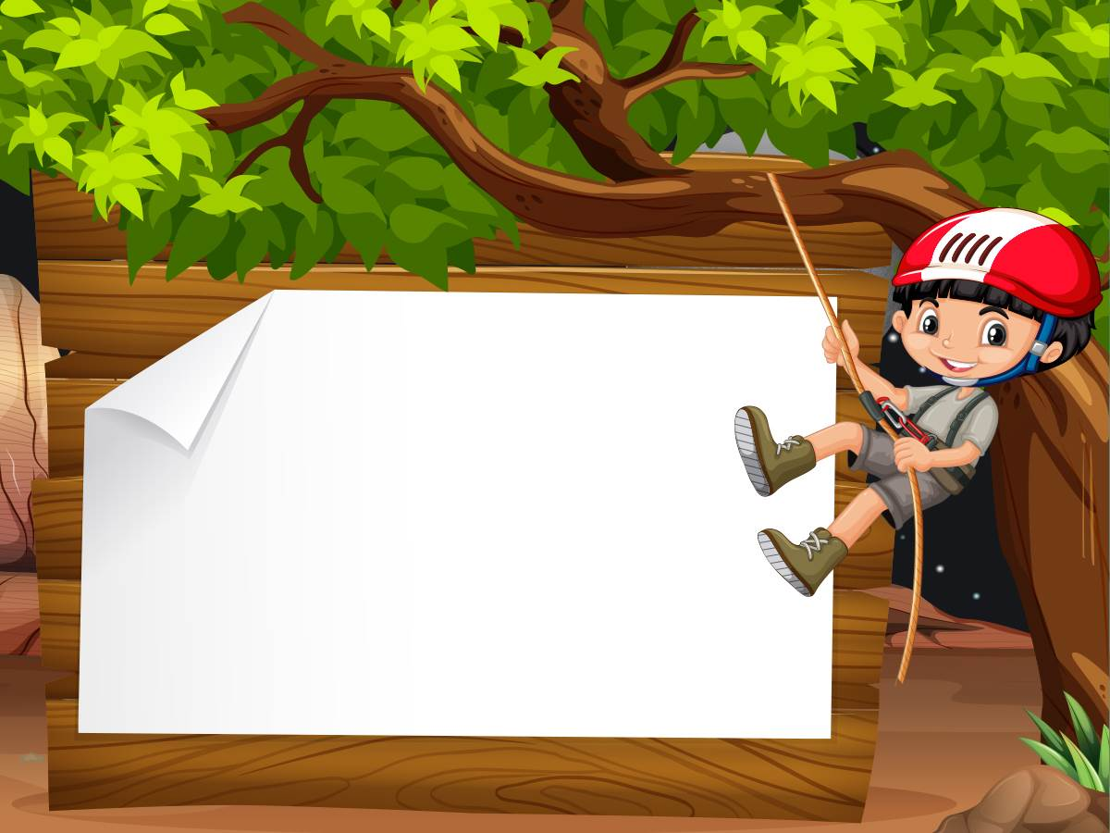


BÉ VUI HỌC TOÁN
GIÁO VIÊN: NGÔ THỊ DUYÊN
ĐỐI TƯỢNG: TRẺ 3-4 TUỔI

Slide 3


MỤC ĐÍCH YÊU CẦU:
1. Kiến thức
- Trẻ biết đếm và nhận biết các nhóm số lượng trong phạm vi 4.
2. Kỹ năng
- Trẻ có kỹ năng xếp tương ứng 1-1.
- Trẻ diễn đạt được kết quả của từng nhóm đối tượng.
- Trẻ tìm và đặt được thẻ số tương ứng với số lượng của từng nhóm.
- Rèn trẻ kỹ năng trả lời câu hỏi to rõ ràng mạch lạc.
3. Thái độ
- Trẻ hứng thú tham gia vào các hoạt động cùng PH.

Slide 4

HĐ1: Ôn nhóm số lượng 3

Slide 5



HĐ1: Ôn nhóm số lượng 3

Slide 6


HĐ1: Ôn nhóm số lượng 3

Slide 7



HĐ1: Ôn nhóm số lượng 3

Slide 8
HĐ2: Đếm đến 4, nhận biết nhóm số lượng trong phạm vi 4

Slide 9






HĐ 2: Đếm, nhận biết nhóm số lượng trong phạm vi 4

Slide 10
HĐ 2: Đếm, nhận biết nhóm số lượng trong phạm vi 4

Slide 11

HĐ 2: Đếm, nhận biết nhóm số lượng trong phạm vi 4

Slide 12
HĐ 2: Đếm, nhận biết nhóm số lượng trong phạm vi 4

Slide 13
HĐ 2: Đếm, nhận biết nhóm số lượng trong phạm vi 4
?

Slide 14
HĐ 2: Đếm, nhận biết nhóm số lượng trong phạm vi 4

Slide 15
HĐ 2: Đếm, nhận biết nhóm số lượng trong phạm vi 4

Slide 16
HĐ 2: Đếm, nhận biết nhóm số lượng trong phạm vi 4

Slide 17
HĐ 2: Đếm, nhận biết nhóm số lượng trong phạm vi 4

Slide 18
HĐ 2: Đếm, nhận biết nhóm số lượng trong phạm vi 4

Slide 19
HĐ3: Ôn luyện, củng cố

Slide 20



HĐ3: Ôn luyện, củng cố
Trò chơi: “Bé nhanh trí”
Hết giờ
5
4
3
1
2

Slide 21

HĐ3: Ôn luyện, củng cố
Trò chơi: “Bé nhanh trí”

Slide 22
HĐ3: Ôn luyện, củng cố
Trò chơi: “Bé nhanh trí”
1)
2)
Hết giờ
5
4
3
1
2

Slide 23






HĐ3: Ôn luyện, củng cố
Trò chơi: “Bé nhanh trí”
Hết giờ
5
4
3
1
2

Slide 24
HĐ3: Ôn luyện, củng cố
Trò chơi: “Bé nhanh trí”

